Slide 1
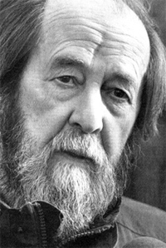
Солженицын Александр Исаевич (1918-2008)

Slide 2
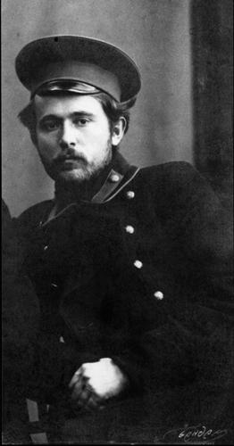
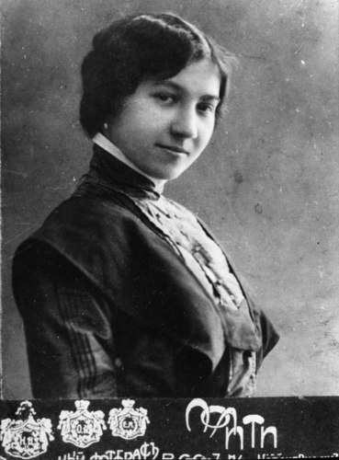
И.С.Солженицын отец Т.З.Щербак мать

Slide 3
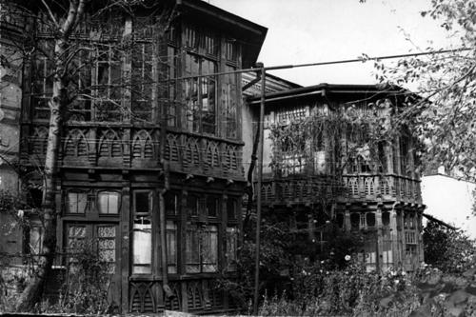
Дом Солженицына в Кисловодске

Slide 4
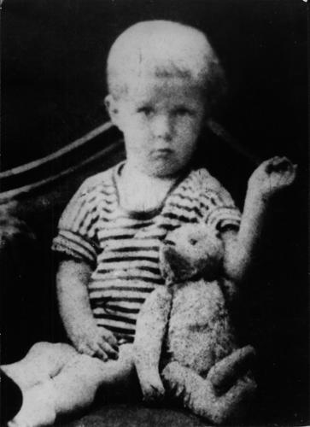
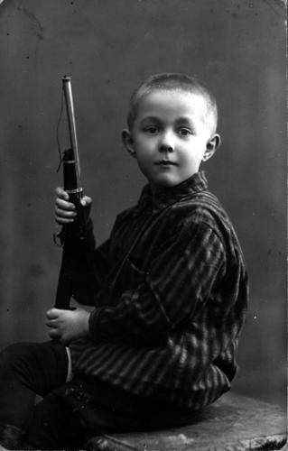
2,5 года 7 лет

Slide 5
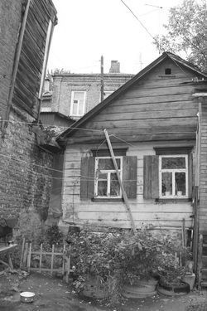
Дом в Ростове-на-Дону

Slide 6
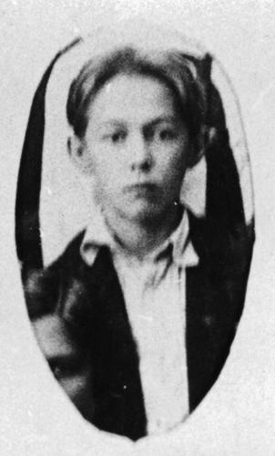
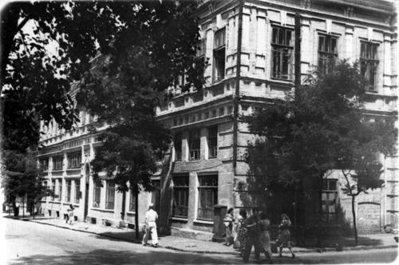
Школа

Slide 7
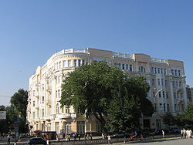
Ростовский государственный университет

Slide 8
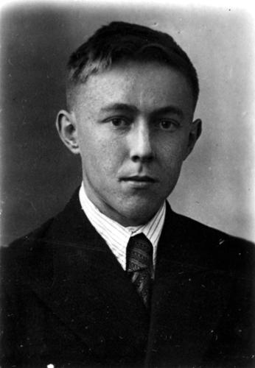
Солженицын
выпускник

Slide 9
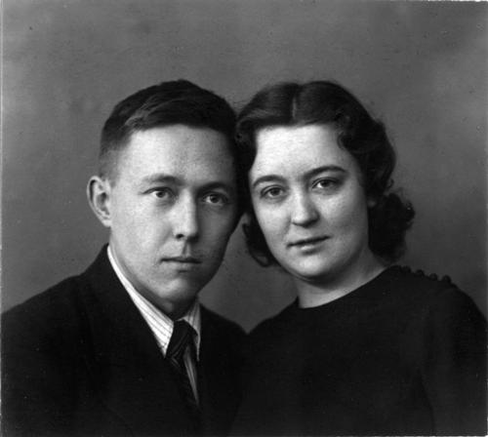
С женой Натальей Решетовской
Женились в 1940 году

Slide 10
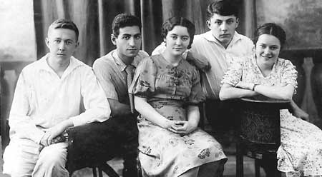
Близкие друзья с института

Slide 11
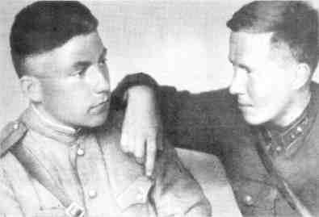
С Виткевичем

Slide 12
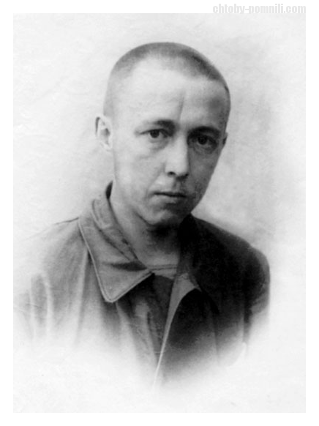
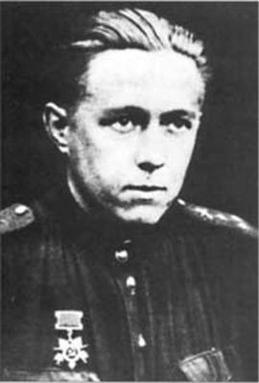

Slide 13
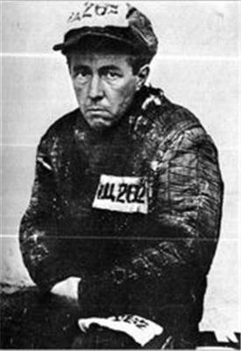
на службе
В заключении

Slide 14
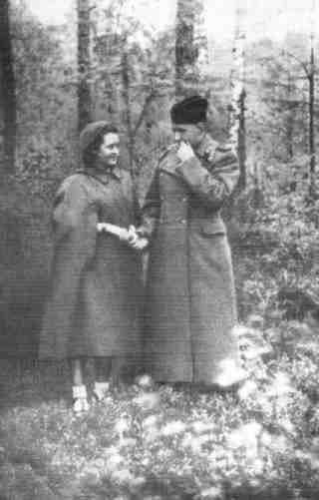
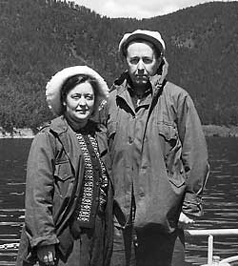
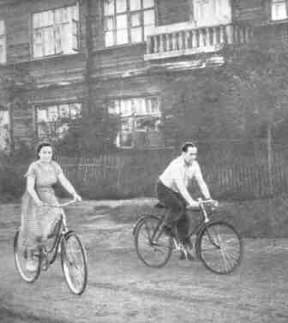

Slide 15
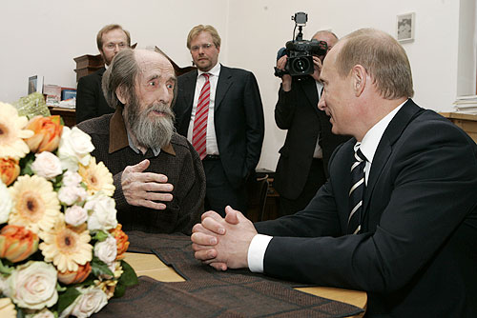
Награждён Государственной премией Российской Федерации за выдающиеся достижения в области гуманитарной деятельности 12 июня 2007 год

Slide 16
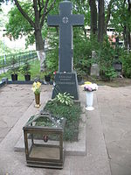
Александр Солженицын скончался 3 августа 2008 года на 90-м году жизни, в своём доме в Троице-Лыкове. Смерть наступила в 23:45 по московскому времени от острой сердечной недостаточности

